Slide 1
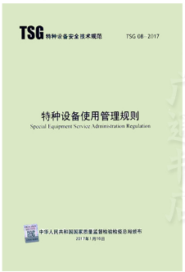
特种设备使用管理规则
2020年6月12日

Slide 2
提 纲
一、基本情况
二、条文介绍

Slide 3
基本情况
（一）编制目的
2013年6月29日主席令第四号，《特种设备安全法》2014年1月1日施行。
对特种设备安全工作提出了“安全第一、预防为主、节能环保、综合治理”的原则，对特种设备实施分类的、全过程的安全监督管理。
全过程——生产、经营、使用。
特种设备的使用作为管理的重要环节，需要有统一、明确、操作性强的规范。

Slide 4
基本情况
（一）编制目的
特种设备的使用管理需要一部综合规范。
1、落实特设法、节约能源法的安全与节能的使用管理要求（使用证，检验标志，使用登记标志）；强化使用单位主体责任。
2、明确相关定义，细化有关要求；（使用单位定义，安全管理机构设置和管理人员配置要求），体现分类监管的要求。
3、整合各类设备的基本（共性）使用管理要求，规范特种设备使用管理；
4、统一使用登记程序和要求（当前存在的情况，某些类设备无使用登记证），明确监管责任。
使用管理+使用登记

Slide 5
基本情况
（二）编制过程
1、2013年12月，下达《特种设备使用管理规则》的起草任务书。
2、2014年1月，起草组，在北京召开工作会议，讨论规则制定原则、需要解决的主要问题和重点内容，结构(章节)框架，起草工作分工，确定本规则的编制大纲。
3、2014年9月，起草组在江苏召开起草组工作会议，提出修改意见，形成征求意见稿。
4、2014年12月，国家质检总局以质检特函〔2014〕49号文征求有关部门、单位、专家及公民的意见。

Slide 6
基本情况
（二）编制过程
5、2015年3月和6月，起草组在北京召开会议对征求意见稿进行修改，形成送审稿。
6、2015年11月，特种设备局将送审稿提交国家质检总局特种设备安全与节能技术委员会审议，起草组修改后形成报批稿。
7、2016年11月，审读。
8、2017年1月16日，国家质检总局批准颁布。

Slide 7
基本情况
（三）《特种设备目录》
2014年10月30日，质检总局公布施行修订的《特种设备目录》。
目录中特种设备有10大种类，其中八大类与我们通常管理的设备对应，并给出了定义。锅炉、压力容器、压力管道、电梯、起重机械、客运索道、大型游乐设施、场（厂）内专用机动车辆。
另有压力管道元件和安全附件两类，这两类未给出定义。

Slide 8
基本情况
结构框架
1、总则，4条，目的，适用范围，使用单位主体责任，监督管理（职责分工，使用登记，监督检查，信息化和安全状况公布）

Slide 9
基本情况
2、使用单位及其人员，16条，使用单位含义、主要义务、特种设备管理机构（职责、机构设置）、管理人员和作业人员（主要负责人、安全管理人员、节能管理人员、作业人员）、特种设备安全与节能技术档案、安全节能管理制度和操作规程、维护保养与检查（经常性维护保养、定期自行检查、试运行安全检查）、水（介）质、安全警示、定期检验、隐患排查与异常情况处理、应急预案与事故处理、移装、达到设计使用年限的特种设备、移动式压力容器和气瓶充装单位特别规定、起重机使用单位特别规定。

Slide 10
基本情况
3、使用登记,11条，一般要求、登记方式、不需要办理使用登记的特种设备、使用登记程序（申请、受理、审查及发证）、资料及信息、定期检验日期的确定、单位登记的设备信息报送、变更登记（改造、移装、单位变更、更名、达到设计使用年限继续使用的变更，不得申请办理移装、单位变更的情况）、停用、报废、使用标志。

Slide 11
基本情况
4、附则，4条，其他要求、长输管道公用管道使用管理、解释权限、施行时间（废止规范）。

Slide 12
条文介绍
总则
1.1目的
为规范特种设备使用管理，保障特种设备安全经济运行，根据《中华人民共和国特种设备安全法》《中华人民共和国安全生产法》《中华人民共和国节约能源法》和《特种设备安全监察条例》，制定本规则。
1.2 适用范围
本规则适用于《特种设备目录》范围内特种设备的安全与节能管理。

Slide 13
条文介绍
1.3 使用单位主体责任
特种设备使用单位应当按照本规则规定，负责特种设备安全与节能管理，承担特种设备使用安全与节能主体责任。

Slide 14
条文介绍
使用单位及其人员
2.1 使用单位含义
2.1.1 一般规定（第一款）
本规则所指的使用单位，是指具有特种设备使用管理权的单位或者具有完全民事行为能力的自然人，一般是特种设备的产权单位(产权所有人，下同)，也可以是产权单位通过符合法律规定的合同关系确立的特种设备实际使用管理者。特种设备属于共有的，共有人可以委托物业服务单位或者其他管理人管理特种设备，受托人是使用单位；共有人未委托的，实际管理人是使用单位；（《特设法》第三十八条）没有实际管理人的，共有人是使用单位。

Slide 15
条文介绍
2.1 使用单位含义
2.1.1 一般规定（第二款）
特种设备用于出租的，出租期间，出租单位是使用单位；法律另有规定或者当事人合同约定的，从其规定或者约定。
注2-1：单位包括公司、子公司、机关事业单位、社会团体等具有法人资格的单位和具有营业执照的分公司、个体工商户等。
TSGT5001-2009《电梯使用管理与维护保养规则》第二十一条，对使用单位的定义：是指具有电梯管理权利和管理义务的单位或个人。其既可以是电梯产权所有者，也可以是受电梯产权所有者授权或委托、具有电梯管理权利和管理义务者。

Slide 16
条文介绍
2.2 使用单位主要义务，
管理基本要求：三落实两有证一检验一预案（应急）
本规则：10项+接受安全监督检查

Slide 17
条文介绍
(1)建立并且有效实施特种设备安全管理制度和高耗能特种设备节能管理制度，以及操作规程； 《特设法》第三十四条
(2)采购、使用取得许可生产(含设计、制造、安装、改造、修理，下同)，并且经检验合格的特种设备，不得采购超过设计使用年限的特种设备，禁止使用国家明令淘汰和已经报废的特种设备；《特设法》第三十二条
(3)设置特种设备安全管理机构，配备相应的安全管理人员和作业人员，建立人员管理台账，开展安全与节能培训教育，保存人员培训记录； 《特设法》第三十六条

Slide 18
条文介绍
(4)办理使用登记，领取《特种设备使用登记证》(格式见附件A，以下简称使用登记证)，设备注销时交回使用登记证；《特设法》第三十三条、四十八条
(5)建立特种设备台账及技术档案； 《特设法》第三十五条
(6)对特种设备作业人员作业情况进行检查，及时纠正违章作业行为；《特设法》第四十一条

Slide 19
条文介绍
(7)对在用特种设备进行经常性维护保养和定期自行检查，及时排查和消除事故隐患，对在用特种设备的安全附件、安全保护装置及其附属仪器仪表进行定期校验(检定、校准，下同)、检修，及时提出定期检验和能效测试申请，接受定期检验和能效测试，并且做好相关配合工作；《特设法》第三十九条、四十条

Slide 20
条文介绍
(8)制定特种设备事故应急专项预案，定期进行应急演练；发生事故及时上报，配合事故调查处理等； 《特设法》第六十九条、七十条
9)保证特种设备安全、节能必要的投入；
(10)法律、法规规定的其他义务。
使用单位应当接受特种设备安全监管部门依法实施的监督检查。

Slide 21
条文介绍
主要义务：
（1)设备方面：合法设备、技术档案、注册登记、安全投入
（2)管理方面：制度规程、作业检查
（3)人员方面：管理与作业人员
（4)维护方面：维护与检验
（5)应急方面：应急与演练
（6)其他：法规要求及接受监察

Slide 22
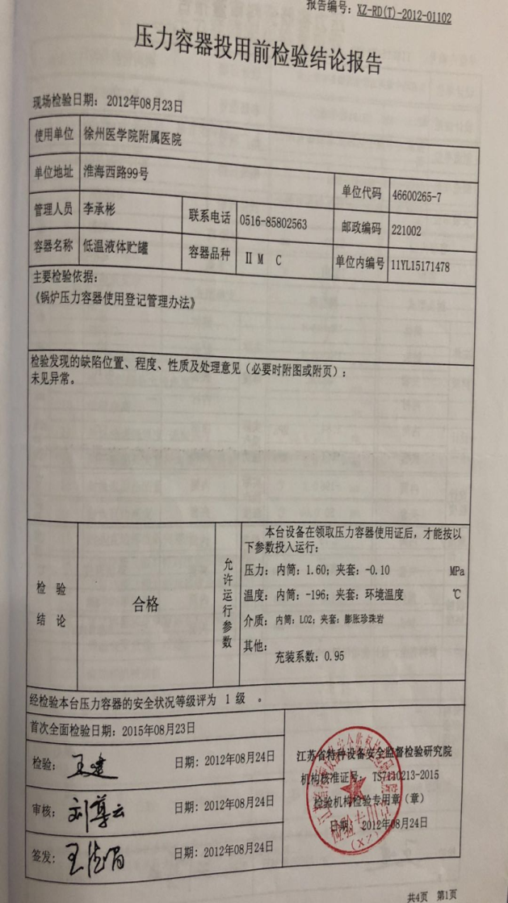
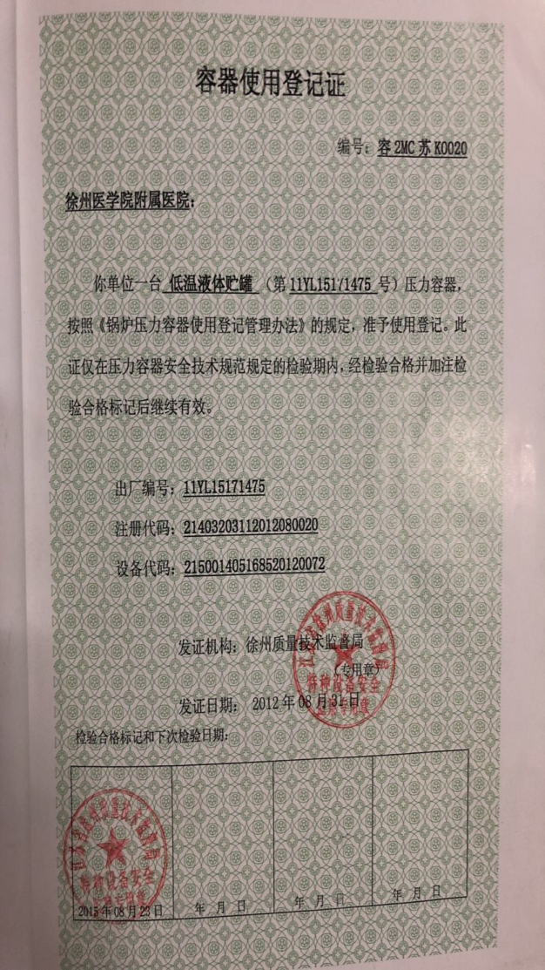
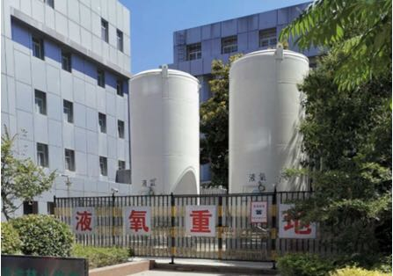
条文介绍
设备方面

Slide 23
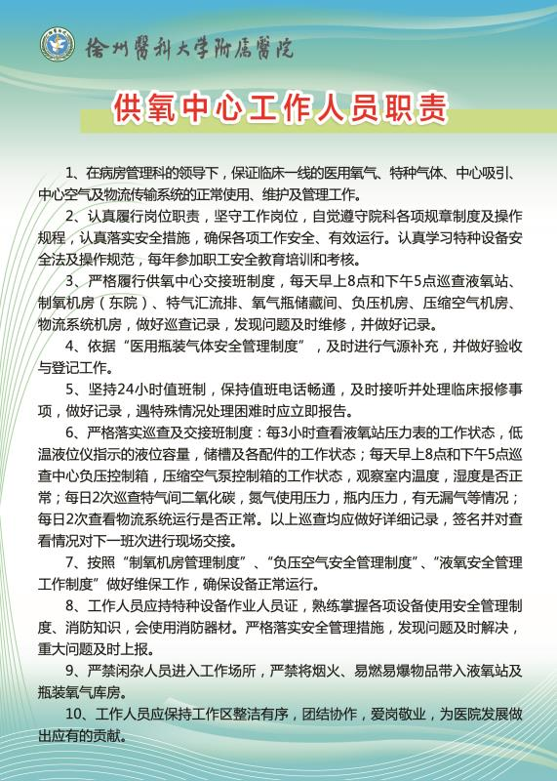
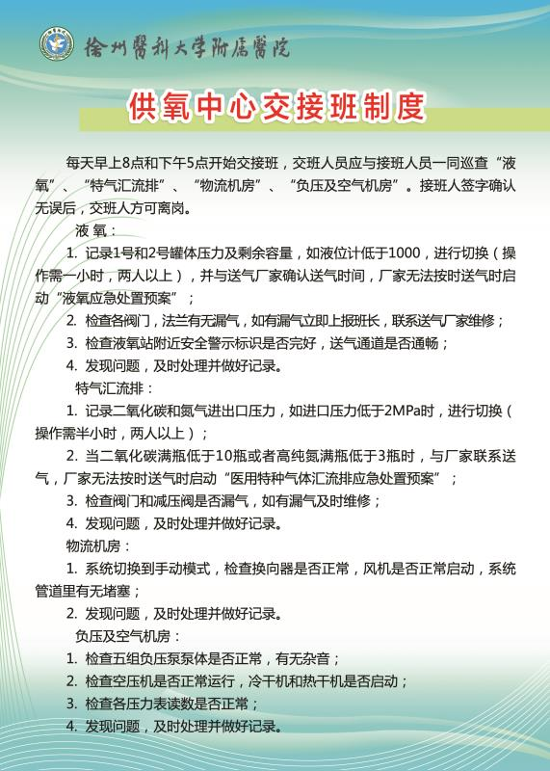
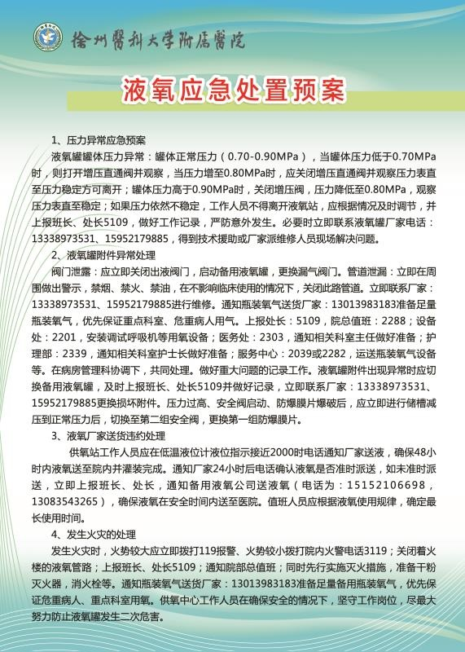
条文介绍
管理方面

Slide 24
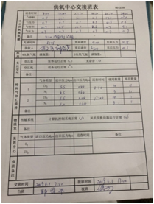
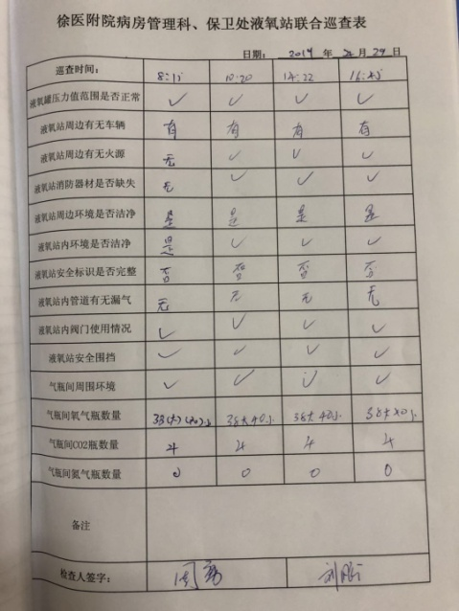
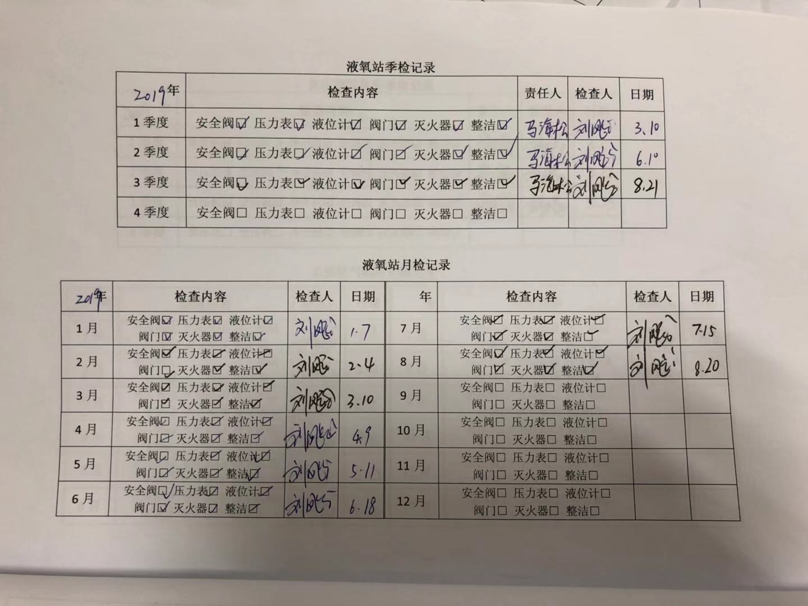
条文介绍
管理方面
月度季度检查
日常检查
联合检查

Slide 25
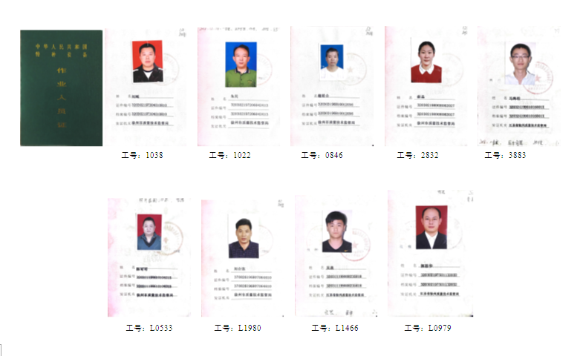
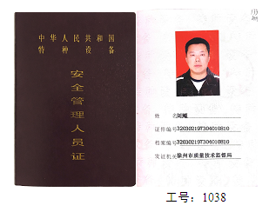
条文介绍
人员方面

Slide 26
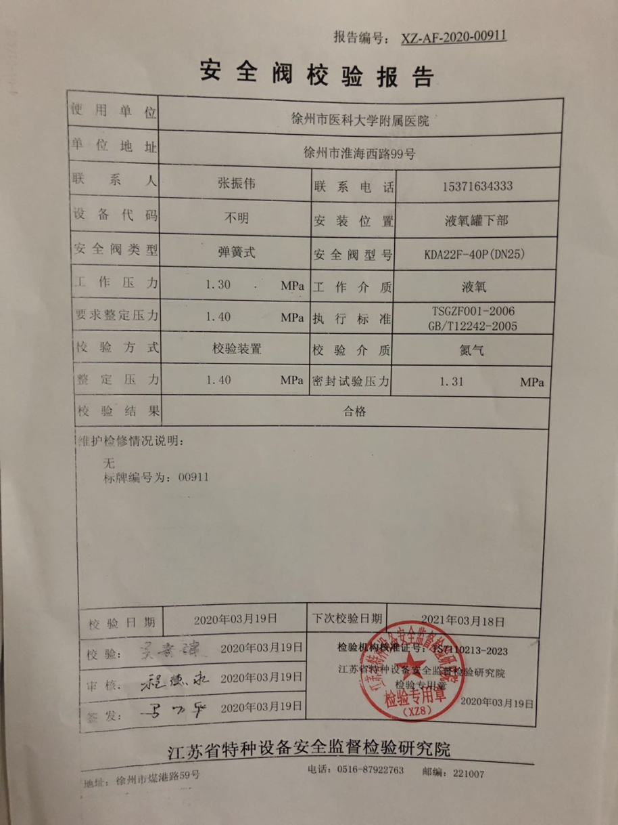
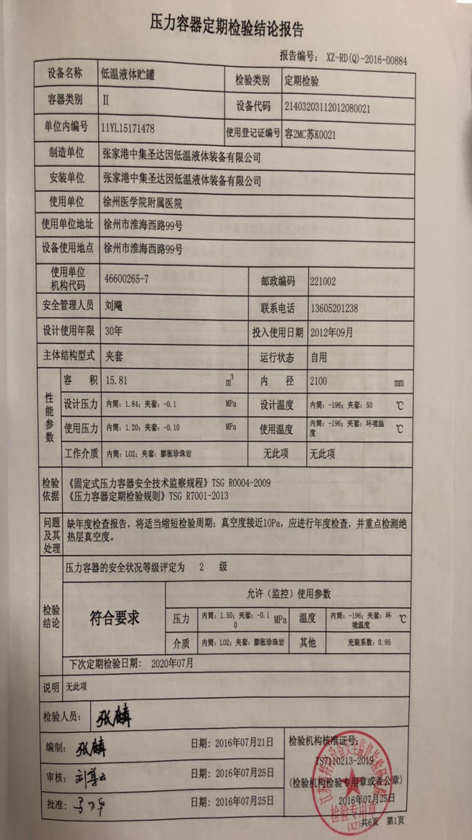
条文介绍
维护方面
安全附件检验报告
液氧罐检验报告

Slide 27
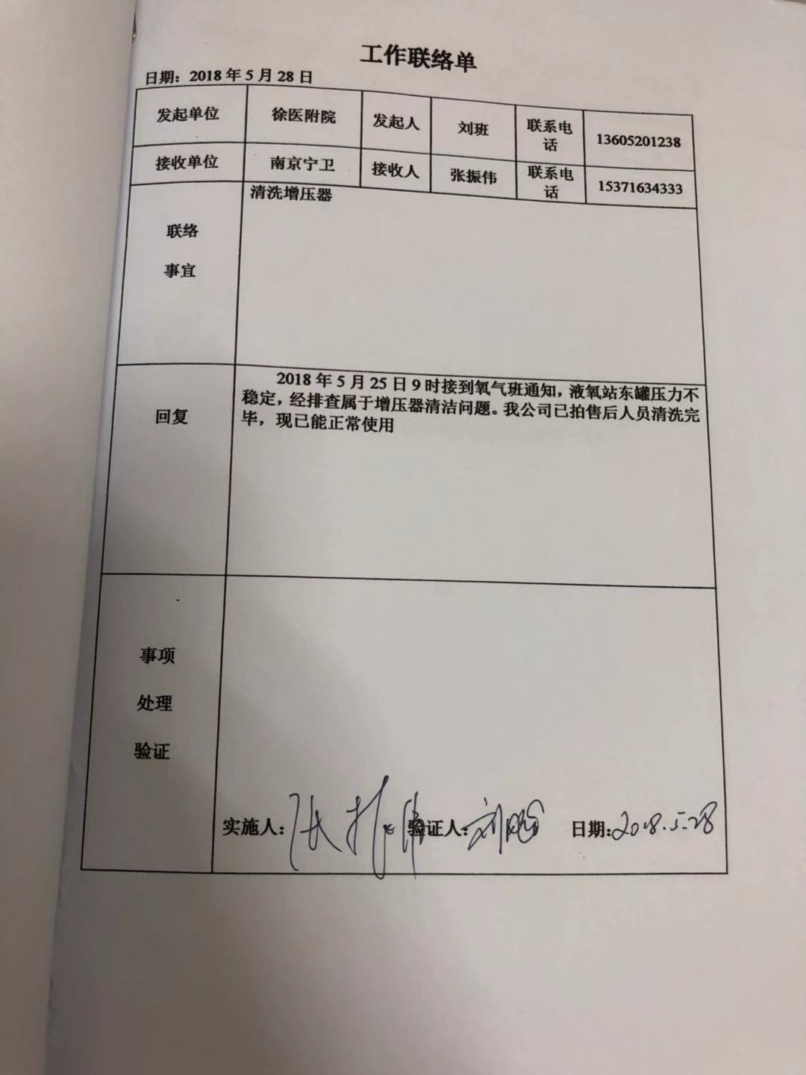
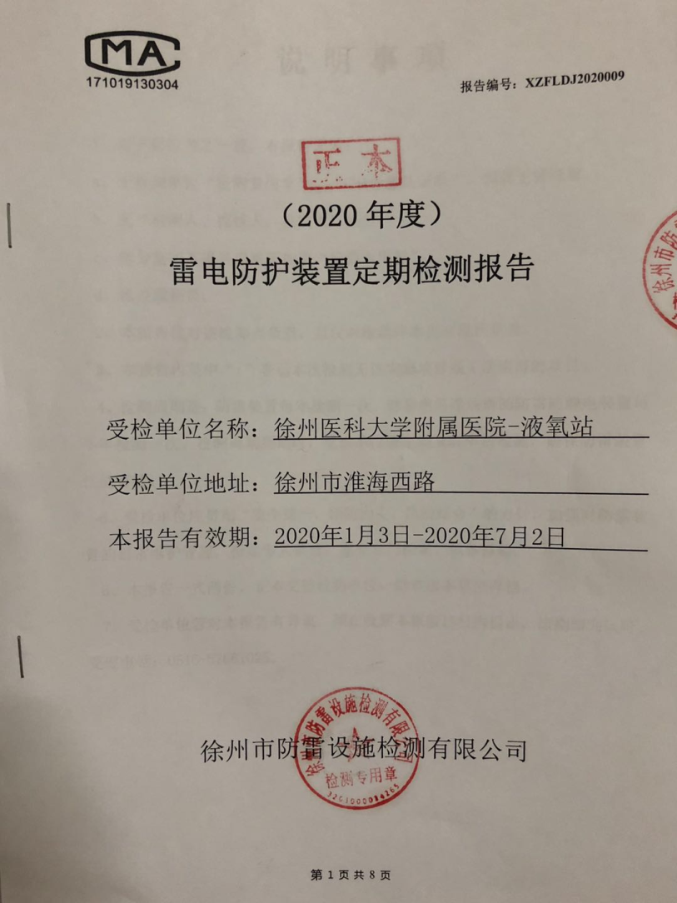
条文介绍
维护方面
液氧罐维修记录
防雷检测报告

Slide 28
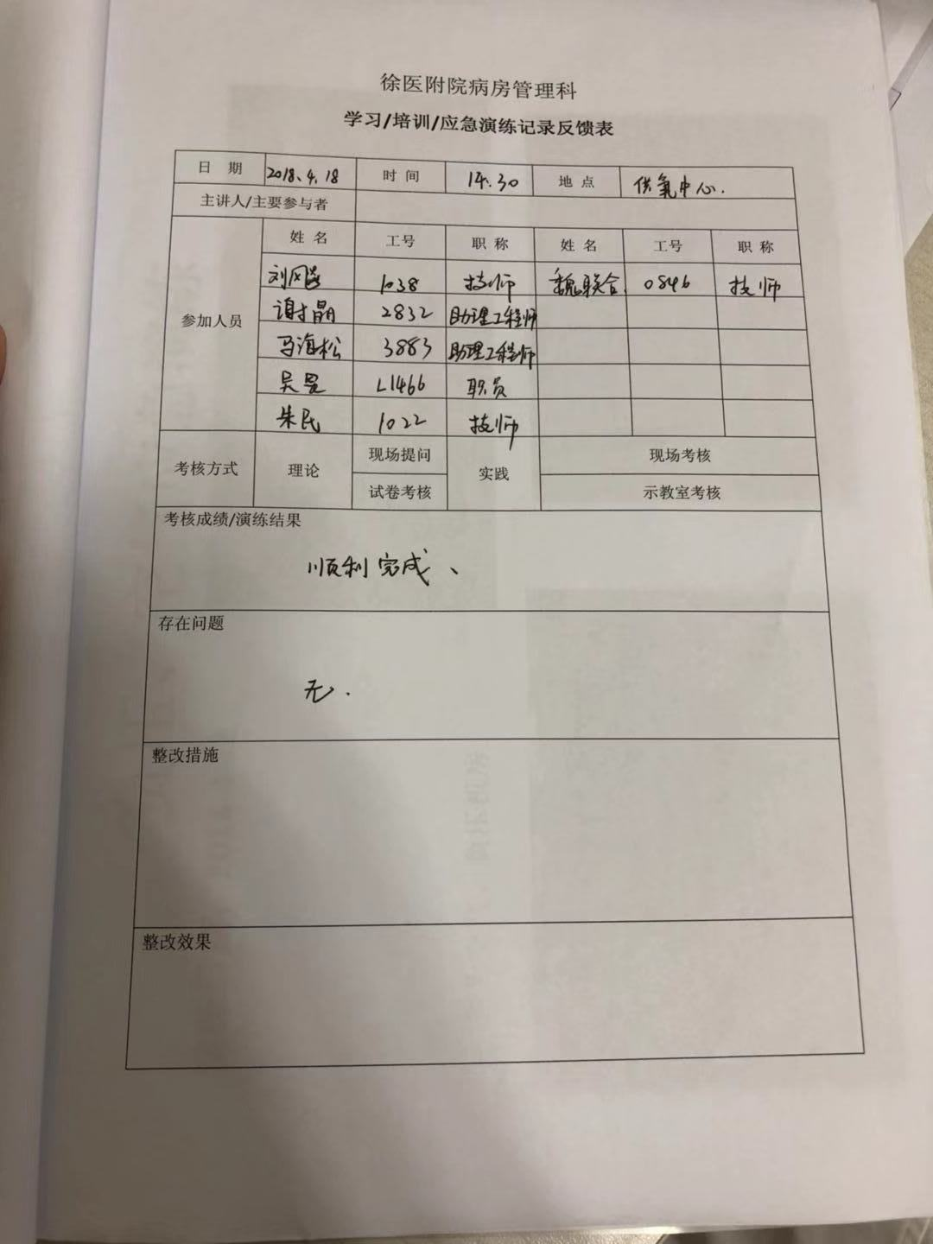
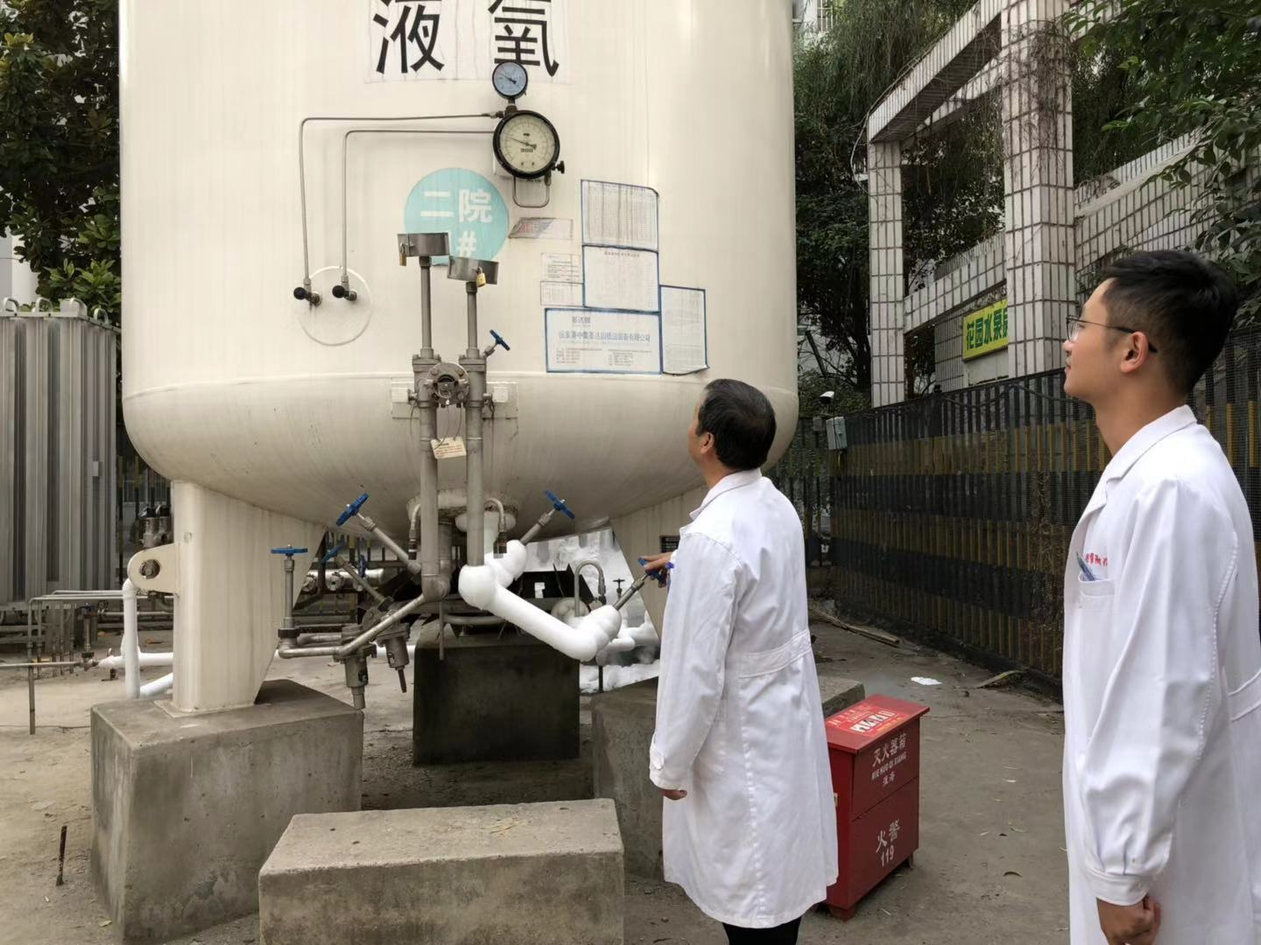
条文介绍
应急方面
应急演练记录

Slide 29
条文介绍
2.3 特种设备安全管理机构，
2.3.1 职责
特种设备安全管理机构是指使用单位中承担特种设备安全管理职责的内设机构。高耗能特种设备使用单位可以将节能管理职责交由特种设备安全管理机构承担。
特种设备安全管理机构的职责是贯彻执行特种设备有关法律、法规和安全技术规范及相关标准，负责落实使用单位的主要义务；承担高耗能特种设备节能管理职责的机构，还应当负责开展日常节能检查，落实节能责任制。

Slide 30
条文介绍
2.4 管理人员和作业人员，
职责，配备要求，持证要求
管理人员包括：主要负责人，安全管理人员（安全管理负责人，安全管理员），节能管理人员。
主要负责人：使用单位最高管理者，负总责；
安全管理负责人：特种设备使用安全主管；
安全管理员：具体负责特种设备使用安全；

Slide 31
条文介绍
2.4 管理人员和作业人员，
《特种设备作业人员监督管理办法》，2005年1月10日，总局70号令公布，2011年5月3日修订版
作业种类12个，65个作业项目。01特种设备相关管理，A1~A8项目，A1为特种设备安全管理负责人，A2为特种设备质量管理负责人，A3为锅炉压力容器压力管道安全管理，A4~A8分别为电梯、起重机、客运索道、大型游乐设施、场内专用车辆安全管理。

Slide 32
条文介绍
2.4 管理人员和作业人员，
《特种设备作业人员监督管理办法》，2005年1月10日，总局70号令公布，2011年5月3日修订版
作业种类12个，65个作业项目。01特种设备相关管理，A1~A8项目，A1为特种设备安全管理负锅炉压力容器压力管道安全管理，A4~A8分别为电梯、起重机、客运索道、大型游乐设施、场内专用车辆安全管理责人，A2为特种设备质量管理负责人，A3为。

Slide 33
条文介绍
2.4 管理人员和作业人员，
配备要求：
a需要设置安全管理机构的单位（2.3.2）：主要负责人，按照2.4.2.1安全管理负责人（A1证），按照2.4.2.2.2专职安全管理员若干（A3~A8证）；
b不需要设置安全管理机构，但满足2.4.2.2.2中6条之一的的单位，主要负责人，安全管理负责人（未作持证要求），按照2.4.2.2.2专职安全管理员若干（A3~A8证）；

Slide 34
条文介绍
2.4 管理人员和作业人员，
配备要求：
c不需要设置安全管理机构，非2.4.2.2.2中6条之一的的单位，主要负责人，安全管理负责人（未作持证要求），按照2.4.2.2.2兼职或委托安全管理员若干（A3~A8证）；
上述单位根据是否有高耗能特种设备，配备节能管理人员。

Slide 35
条文介绍
2.4 管理人员和作业人员，
2.4.4作业人员
此处作业人员专指在作业现场的人员，持G\R\P\D\T\Q\S\Y\N证

Slide 36
条文介绍
2.4 管理人员和作业人员，
2.4.4.2 作业人员配备
特种设备使用单位应当根据本单位特种设备数量、特性等配备相应持证的特种设备作业人员，并且在使用特种设备时应当保证每班至少有一名持证的作业人员在岗。有关安全技术规范对特种设备作业人员有特殊规定的，从其规定。
医院病床电梯、直接用于旅游观光的额定速度大于2.5m/s的乘客电梯以及需要司机操作的电梯，应当由持有相应特种设备作业人员证的人员操作。

Slide 37
条文介绍
2.5 特种设备安全与节能技术档案
使用单位应当逐台建立特种设备安全与节能技术档案。
依据《特设法》第三十五条规定的安全技术档案内容增加了使用过程中的证明和记录。
使用档案+技术档案
特种设备节能技术档案包括锅炉能效测试报告、高耗能特种设备节能改造技术资料等。

Slide 38
条文介绍
2.5 特种设备安全与节能技术档案
(1)使用登记证；
(2)《特种设备使用登记表》(格式见附件B，以下简称使用登记表)；
(3)特种设备设计、制造技术资料和文件，包括设计文件、产品质量合格证明(含合格证及其数据表、质量证明书)、安装及使用维护保养说明、监督检验证书、型式试验证书等；
(4)特种设备安装、改造和修理的方案、图样(注2-4)、材料质量证明书和施工质量证明文件、安装改造修理监督检验报告、验收报告等技术资料；
(5)特种设备定期自行检查记录(报告)和定期检验报告；
(6)特种设备日常使用状况记录；
(7)特种设备及其附属仪器仪表维护保养记录；
(8)特种设备安全附件和安全保护装置校验、检修、更换记录和有关报告；
(9)特种设备运行故障和事故记录及事故处理报告。
使用单位应当在设备使用地保存2.5中(1)、(2)、(5)、(6)、(7)、(8)、(9)规定的资料和特种设备节能技术档案的原件或者复印件，以便备查。

Slide 39
条文介绍
2.6 安全节能管理制度和操作规程
2.6.1安全节能管理制度：
(1)特种设备安全管理机构(需要设置时)和相关人员岗位职责；
(2)特种设备经常性维护保养、定期自行检查和有关记录制度；
(3)特种设备使用登记、定期检验、锅炉能效测试申请实施管理制度；
(4)特种设备隐患排查治理制度；
(5)特种设备安全管理人员与作业人员管理和培训制度；
(6)特种设备采购、安装、改造、修理、报废等管理制度；
(7)特种设备应急救援管理制度；
(8)特种设备事故报告和处理制度；
(9)高耗能特种设备节能管理制度。

Slide 40
条文介绍
2.6 安全节能管理制度和操作规程
2.6.1安全节能管理制度
落实《特设法》第三十四条。至少包括上述9条。
各类设备针对设备使用要求，补充管理制度。如电梯钥匙管理、氧舱维护保养、压力管道巡线、索道试运行、安全节能档案管理制度等。

Slide 41
条文介绍
2.6 安全节能管理制度和操作规程
2.6.2 特种设备操作规程
使用单位应当根据所使用设备运行特点等，制定操作规程。操作规程一般包括设备运行参数、操作程序和方法、维护保养要求、安全注意事项、巡回检查和异常情况处置规定，以及相应记录等。

Slide 42
条文介绍
2.7 维护保养与检查
2.7.1经常性维护保养，《特设法》第三十九条、四十二条
2.7.2定期自行检查，《特设法》第三十九条
2.7.3试运行安全检查 ，《特设法》第四十三条
经常性维护保养是作业人员的职责；组织定期自行检查是安全管理员的职责内容。因此将经常性维护保养与定期自行检查分别说明，也与有关设备的安全技术监察规程中使用管理内容对应。

Slide 43
条文介绍
2.8 水(介)质
锅炉以及以水为介质产生蒸汽的压力容器的使用单位，应当做好锅炉水(介)质、压力容器水质的处理和监测工作，保证水(介)质质量符合相关要求。
《特设法》第四十四条，增加了压力容器方面的水质要求。
TSG21-2016《固容规》设计3.2.9 水质
管壳式预热锅炉、蒸汽发生器等的水质应当符合GB/T1576-2008《工业锅炉水质》或者GB/T12145-2008《火力发电机组及蒸汽动力设备水汽质量》的规定。

Slide 44
条文介绍
2.9 安全警示
电梯、客运索道、大型游乐设施的运营使用单位应当将安全使用说明、安全注意事项和安全警示标志置于易于引起乘客注意的位置。
除前款以外的其他特种设备应当根据设备特点和使用环境、场所，设置安全使用说明、安全注意事项和安全警示标志。
《特设法》第四十三条第二款及《特设法》第三十七条

Slide 45
条文介绍
2.10 定期检验
(1)使用单位应当在特种设备定期检验有效期届满的1个月以前，向特种设备检验机构提出定期检验申请，并且做好相关的准备工作；
(2)移动式(流动式)特种设备，如果无法返回使用登记地进行定期检验的，可以在异地(指不在使用登记地)进行，检验后，使用单位应当在收到检验报告之日起30日内将检验报告(复印件)报送使用登记机关；
(3)定期检验完成后，使用单位应当组织进行特种设备管路连接、密封、附件(含零部件、安全附件、安全保护装置、仪器仪表等)和内件安装、试运行等工作，并且对其安全性负责；
(4)检验结论为合格时(注2-5)，使用单位应当按照检验结论确定的参数使用特种设备。

Slide 46
条文介绍
2.10 定期检验
注2-5：有关安全技术规范中检验结论为“合格”“复检合格”“符合要求”“基本符合要求”“允许使用”统称为合格。
《特设法》第四十条。其中第（2）条异地检验，第（3）条检验后的组装责任予以明确。

Slide 47
条文介绍
2.11 隐患排查与异常情况处理
2.11.1隐患排查
《特设法》第四十一条
2.11.2异常情况处理
《特设法》第四十一条、四十二条

Slide 48
条文介绍
2.12 应急预案与事故处置
2.12.1应急预案
《特设法》六十九条第三款，对定期演练的频次作出规定。按照本规则要求设置特种设备安全管理机构和配备专职安全管理员的使用单位，应当制定特种设备事故应急专项预案，每年至少演练一次，并且作出记录；其他使用单位可以在综合应急预案中编制特种设备事故应急的内容，适时开展特种设备事故应急演练，并且作出记录。

Slide 49
条文介绍
2.12.2事故处理
《特设法》第七十条
按照《特种设备事故报告和调查处理规定》（总局115号令，2009年7月3日公布施行）事故报告的时间要求：现场人员立即向单位负责人报告；单位负责人接报后，1小时内向事故发生所在地县以上质量技术监督部门和有关部门报告。现场人员也可直接向事故发生所在地县以上质量技术监督部门报告。
对使用单位提出了自然灾害危及特种设备安全时的处置要求。
自然灾害危及特种设备安全，引发的事故，不属特种设备事故。

Slide 50
条文介绍
2.13 移装
特种设备移装后，使用单位应当办理使用登记变更。整体移装的，使用单位应当进行自行检查；拆卸后移装的，使用单位应当选择取得相应许可的单位进行安装。按照有关安全技术规范要求，拆卸后移装需要进行检验的，应当向特种设备检验机构申请检验。
《特设法》第四十七条，对改造、修理提出了变更使用登记要求，未有移装情形。此处补充。

Slide 51
条文介绍
2.14 达到设计使用年限的特种设备
特种设备达到设计使用年限，使用单位认为可以继续使用的，应当按照安全技术规范及相关产品标准的要求，经检验或者安全评估合格，由使用单位安全管理负责人同意、主要负责人批准，办理使用登记变更后，方可继续使用。允许继续使用的，应当采取加强检验、检测和维护保养等措施，确保使用安全。
《特设法》第四十八条第二款

Slide 52
条文介绍
2.15 移动式压力容器和气瓶充装单位特别规定
(1)移动式压力容器、气瓶充装单位，应当取得相应的充装许可资质，方可从事充装活动；
(2)充装单位应当建立并且落实充装前、充装后的检查与记录制度，禁止对不符合安全技术规范要求的移动式压力容器和气瓶进行充装，不得错装、混装介质；
(3)气瓶充装单位应当向气体使用者提供符合安全技术规范要求的气瓶(车用气瓶、非重复充装气瓶、呼吸器用气瓶除外)，并且对气体使用者进行气瓶安全使用指导，为自有气瓶和托管气瓶建立充装档案；
(4)禁止充装永久性标记不清或者被修改、超期未检或者检验不合格、报废的移动式压力容器和气瓶；不得充装未在充装单位建立档案的气瓶(车用气瓶、非重复充装气瓶、呼吸器用气瓶除外)；
(5)气瓶充装单位应当建立气瓶管理信息系统，对气瓶的数量、充装、检验以及流转进行动态管理；
(6)鼓励气瓶充装单位利用二维码、电子标签等技术对气瓶进行信息化管理。

Slide 53
条文介绍
2.15 移动式压力容器和气瓶充装单位特别规定
《特设法》第四十九条，要求气瓶充装单位按照安全技术规范的要求办理使用登记，此处为“为自有气瓶和托管气瓶建立充装档案”，“建立气瓶管理信息系统，对气瓶的数量、充装、检验以及流转进行动态管理”。
对不符合安全技术规范，禁止充装情况有具体说明。

Slide 54
条文介绍
使用登记
3.1 一般要求
(1)特种设备在投入使用前或者投入使用后30日内，使用单位应当向特种设备所在地的直辖市或者设区的市的特种设备安全监管部门申请办理使用登记，办理使用登记的直辖市或者设区的市的特种设备安全监管部门，可以委托其下一级特种设备安全监管部门(以下简称登记机关)办理使用登记；对于整机出厂的特种设备，一般应当在投入使用前办理使用登记；

Slide 55
条文介绍
3.1 一般要求
(2)流动作业的特种设备，向产权单位所在地的登记机关申请办理使用登记；
(3)移动式大型游乐设施每次重新安装后、投入使用前，使用单位应当向使用地的登记机关申请办理使用登记；
(4)车用气瓶应当在投入使用前，向产权单位所在地的登记机关申请办理使用登记；
（2）~（4）是对特殊情形的规定。

Slide 56
条文介绍
3.2 登记方式
3.2.1 按台(套)办理使用登记的特种设备
锅炉、压力容器(气瓶除外)、电梯、起重机械、客运索道、大型游乐设施和场(厂)内专用机动车辆应当按台(套)向登记机关办理使用登记，车用气瓶以车为单位进行使用登记。
3.2.2 按单位办理使用登记的特种设备
气瓶(车用气瓶除外)、工业管道应当以使用单位为对象向登记机关办理使用登记。

Slide 57
条文介绍
3.3 不需要办理使用登记的特种设备
使用单位应当参照本规则及有关安全技术规范中使用管理的相应规定，对不需要办理使用登记的锅炉、压力容器实施安全管理。

Slide 58
条文介绍
3.3.2压力容器
(1)深冷装置中非独立的压力容器、直燃型吸收式制冷装置中的压力容器、铝制板翅式热交换器、过程装置中冷箱内的压力容器；
(2)盛装第二组介质的无壳体的套管热交换器；
(3)超高压管式反应器；

Slide 59
条文介绍
(4)移动式空气压缩机的储气罐；
(5)水力自动补气气压给水(无塔上水)装置中的气压罐，消防装置中的气体或者气压给水(泡沫)压力罐；
(6)水处理设备中的离子交换或者过滤用压力容器、热水锅炉用膨胀水箱；
(7)蓄能器承压壳体；

Slide 60
条文介绍
(8)简单压力容器；
(9)消防灭火用气瓶、呼吸器用气瓶、非重复充装气瓶。

Slide 61
条文介绍
3.4 使用登记程序
使用登记程序，包括申请、受理、审查和颁发使用登记证。

Slide 62
条文介绍
3.4.1.1 按台(套)办理
使用单位申请办理特种设备使用登记时，应当逐台(套)填写使用登记表，向登记机关提交以下相应资料，并且对其真实性负责：
(1)使用登记表(一式两份)；
(2)含有使用单位统一社会信用代码的证明或者个人身份证明(适用于公民个人所有的特种设备)；
(3)特种设备产品合格证(含产品数据表、车用气瓶安装合格证明)；

Slide 63
条文介绍
3.4.1.1 按台(套)办理
(4)特种设备监督检验证明(安全技术规范要求进行使用前首次检验的特种设备，应当提交使用前的首次检验报告)；
(5)机动车行驶证(适用于与机动车固定的移动式压力容器)、机动车登记证书(适用于与机动车固定的车用气瓶)；
(6)锅炉能效证明文件。

Slide 64
条文介绍
3.5 资料及信息
登记工作完成后，登记机关应当将特种设备基本信息录入特种设备管理信息系统，实施动态管理。
采用纸质申报方式进行使用登记的，登记机关应当将特种设备产品合格证及其产品数据表复印一份，与使用登记表一同存档，并且将使用单位申请登记时提交的资料交还使用单位。

Slide 65
条文介绍
3.6 定期检验日期的确定
首次定期检验的日期和实施改造、拆卸移装后的定期检验日期，由使用单位根据安全技术规范、监督检验报告和使用情况确定。

Slide 66
条文介绍
3.7 单位登记的设备信息报送
以单位登记的特种设备使用单位应当及时更新气瓶、压力管道技术档案及相应数据，每年一季度将上年度的气瓶、压力管道基本信息汇总表和年度安全状况报送登记机关。

Slide 67
条文介绍
3.8 变更登记，
改造、移装、单位变更、更名、达到设计使用年限继续使用的变更。
办理特种设备变更登记时，如果特种设备产品数据表中的有关数据发生变化，使用单位应当重新填写产品数据表。变更登记后的特种设备，其设备代码保持不变。

Slide 68
条文介绍
3.8 变更登记，
按台(套)登记的特种设备改造、移装、变更使用单位或者使用单位更名、达到设计使用年限继续使用的，按单位登记的特种设备变更使用单位或者使用单位更名的，相关单位应当向登记机关申请变更登记。登记机关按照本规则3.8.1至3.8.5的规定办理变更登记。

Slide 69
条文介绍
3.9 停用
特种设备拟停用1年以上的，使用单位应当采取有效的保护措施，并且设置停用标志，在停用后30日内填写《特种设备停用报废注销登记表》(格式见附件F)，告知登记机关。重新启用时，使用单位应当进行自行检查，到使用登记机关办理启用手续；超过定期检验有效期的，应当按照定期检验的有关要求进行检验。

Slide 70
条文介绍
3.10 报废
对存在严重事故隐患，无改造、修理价值的特种设备，或者达到安全技术规范规定的报废期限的，应当及时予以报废，产权单位应当采取必要措施消除该特种设备的使用功能。特种设备报废时，按台(套)登记的特种设备应当办理报废手续，填写《特种设备停用报废注销登记表》，向登记机关办理报废手续，并且将使用登记证交回登记机关。

Slide 71
条文介绍
3.10 报废
非产权所有者的使用单位经产权单位授权办理特种设备报废注销手续时，需提供产权单位的书面委托或者授权文件
使用单位和产权单位注销、倒闭、迁移或者失联，未办理特种设备注销手续的，登记机关可以采用公告的方式停用或者注销相关特种设备。

Slide 72
条文介绍
3.10 报废
《特设法》第四十八条对报废有规定，因为使用单位的定义涉及产权单位、实际使用管理者等。（通常认为产权单位是使用单位） ，此处报废、处置（消除特种设备使用功能）的责任落实到产权单位。
使用单位和产权单位注销、倒闭、迁移或者失联，未办理特种设备注销手续的，登记机关可以采用公告的方式停用或者注销相关特种设备。

Slide 73
谢谢大家！

